Slide 1
Histoire de la Terre novembre 2020

Slide 2
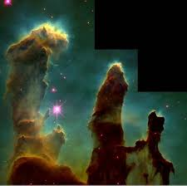
Pouponnière d’étoiles, naissance du Soleil

Slide 3
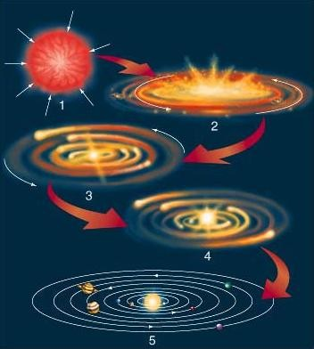
Formation du Système solaire

Slide 4
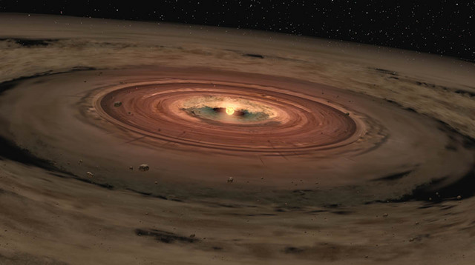
Disque protoplanétaire

Slide 5
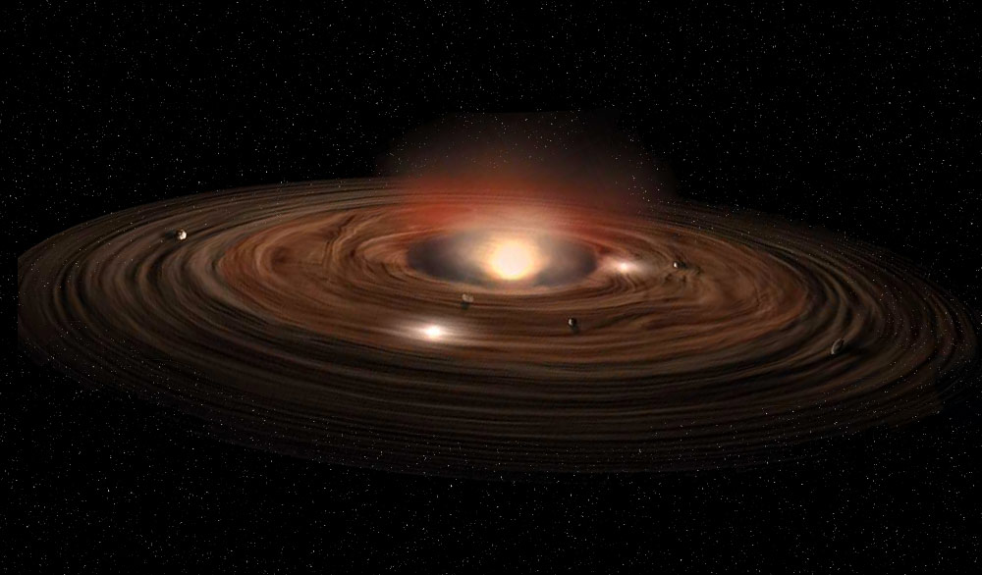
Formation des planètes

Slide 6
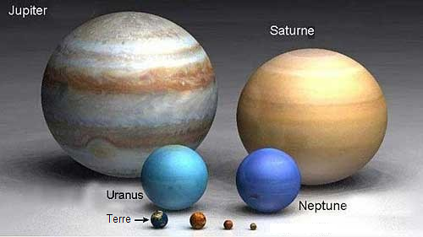
Tailles relatives des planètes

Slide 7
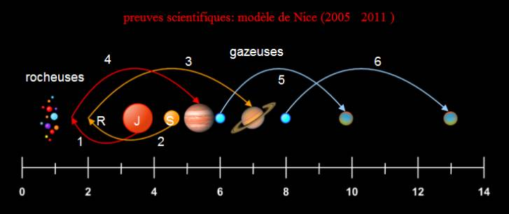
Migration des planètes géantes

Slide 8
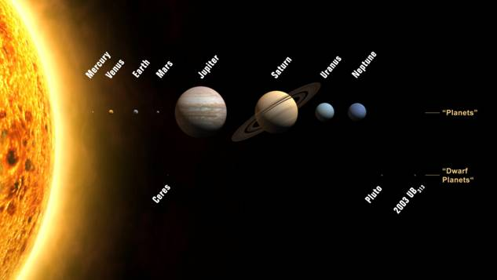
Ordre actuel des planètes

Slide 9
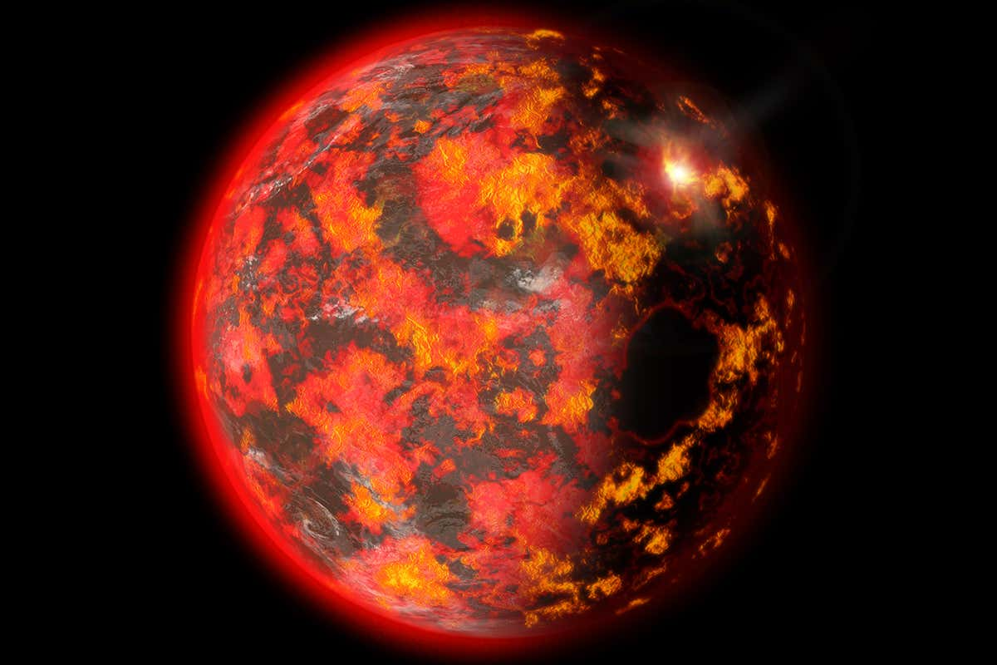
La Terre boule de feu

Slide 10
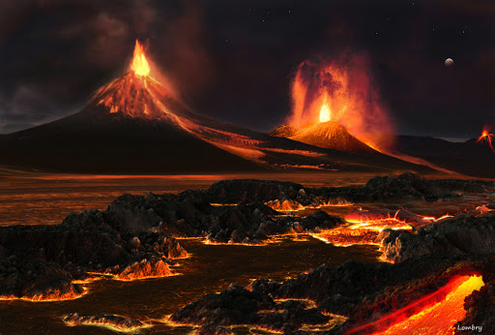
Surface de la Terre nouvellement créée

Slide 11
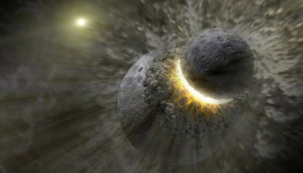
Collision avec Théïa

Slide 12
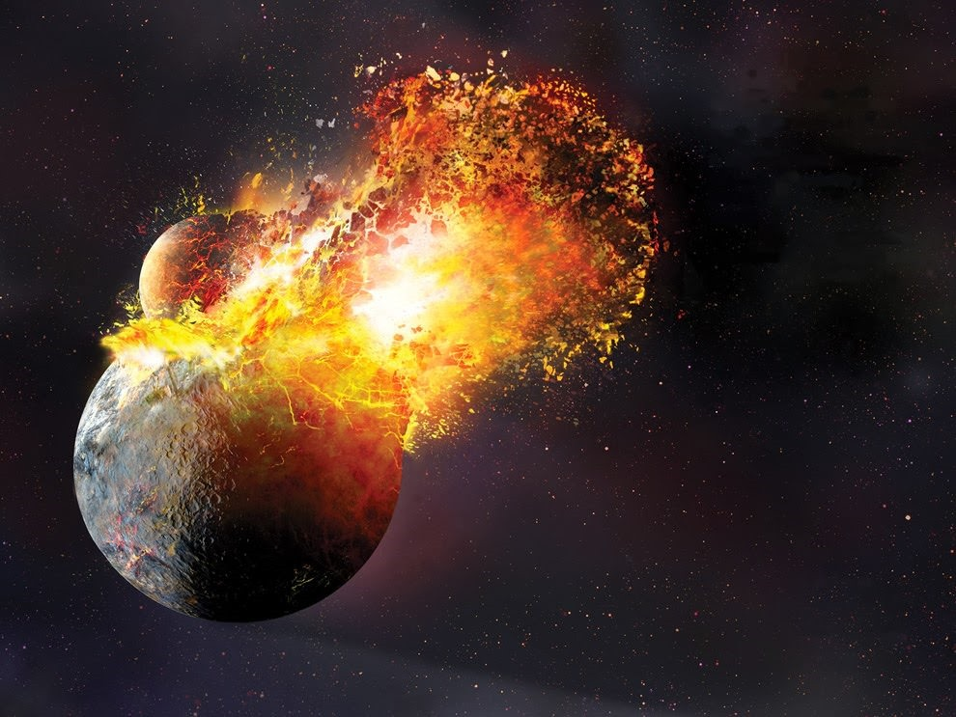
Suite de la collision avec Théïa

Slide 13
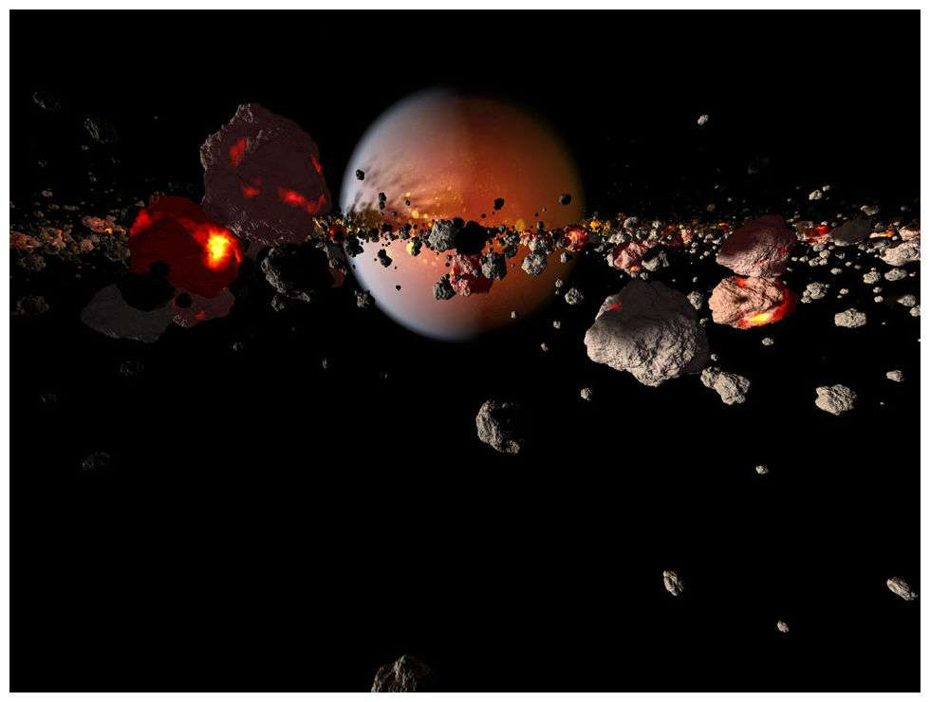
Débris générés par la collision

Slide 14
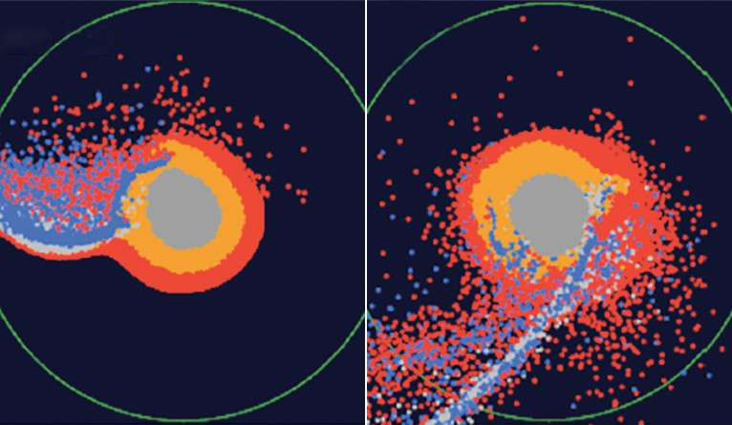
Migration des débris

Slide 15
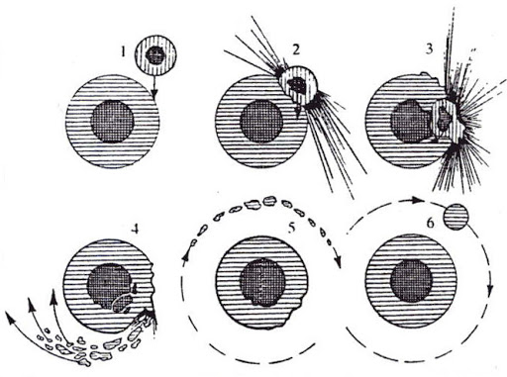
Création de la Lune à partir des débris

Slide 16
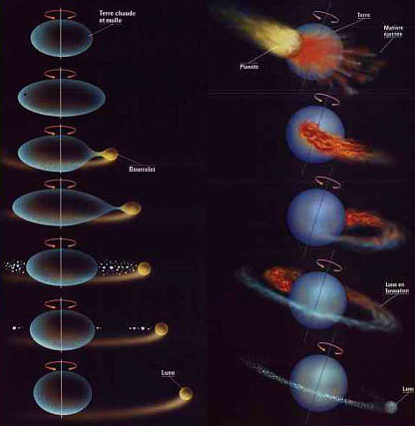
Mécanisme de création de la Lune

Slide 17
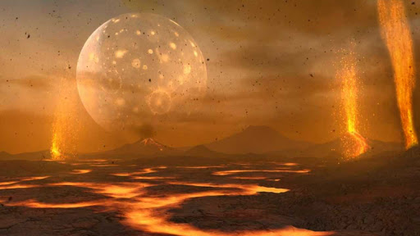
La Terre après la collision

Slide 18
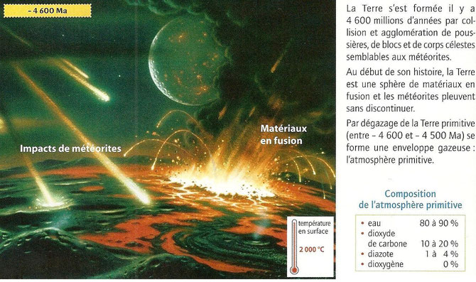
La Terre bombardée par des météorites

Slide 19
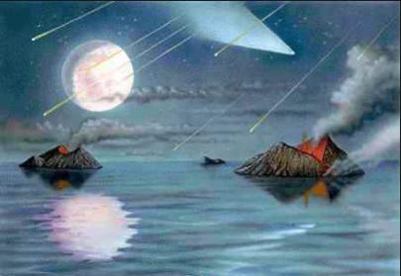
Arrivée de l’eau sur la Terre

Slide 20
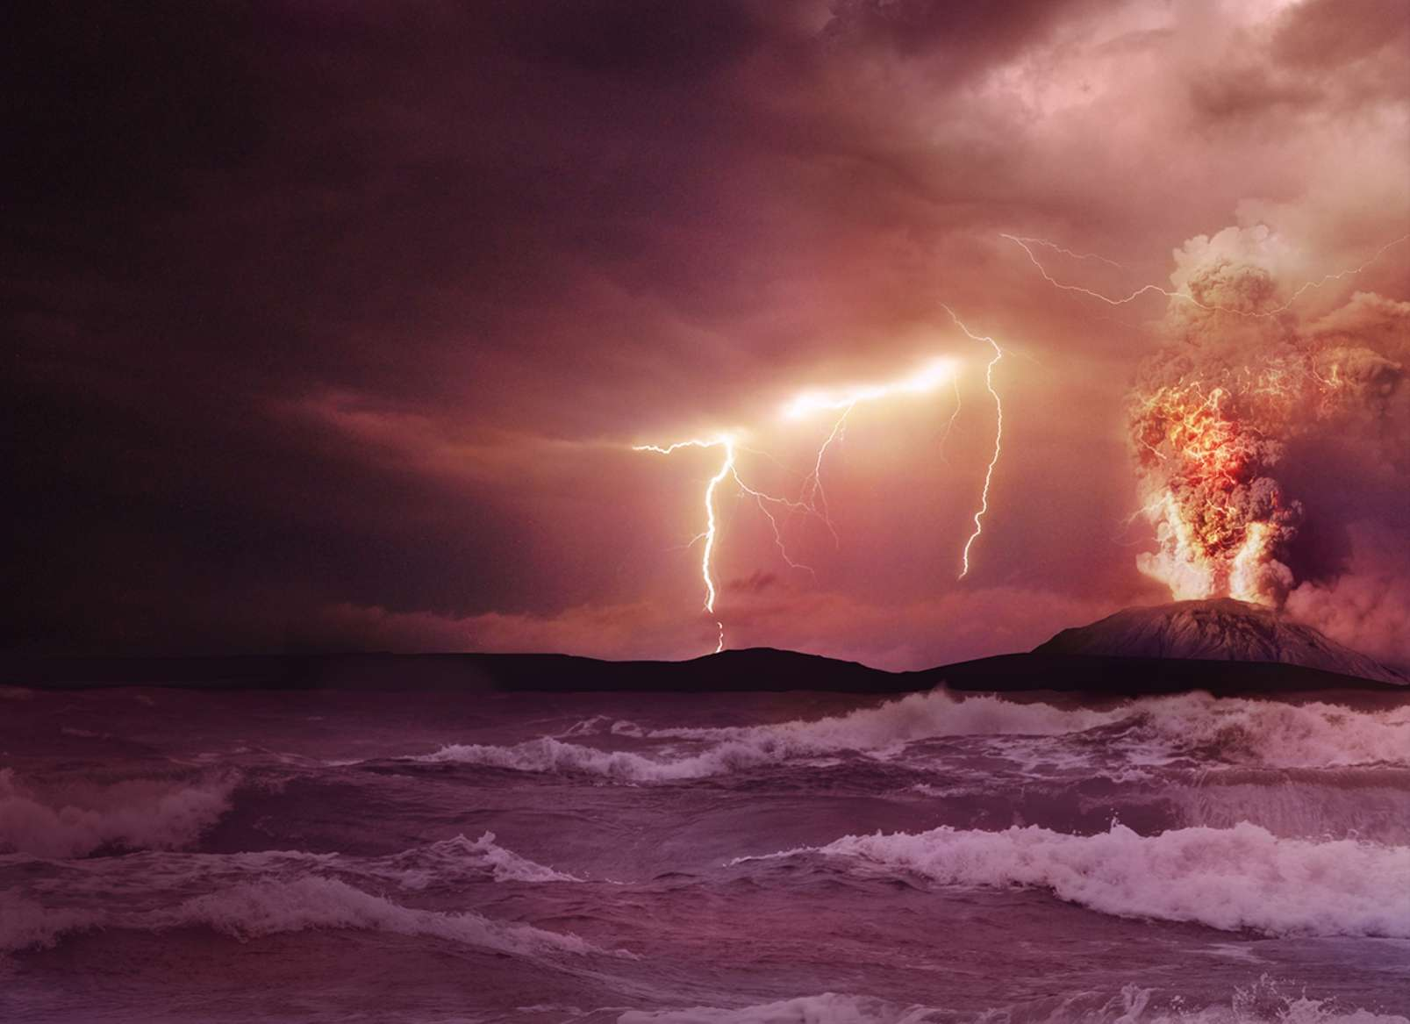
La Terre primitive

Slide 21
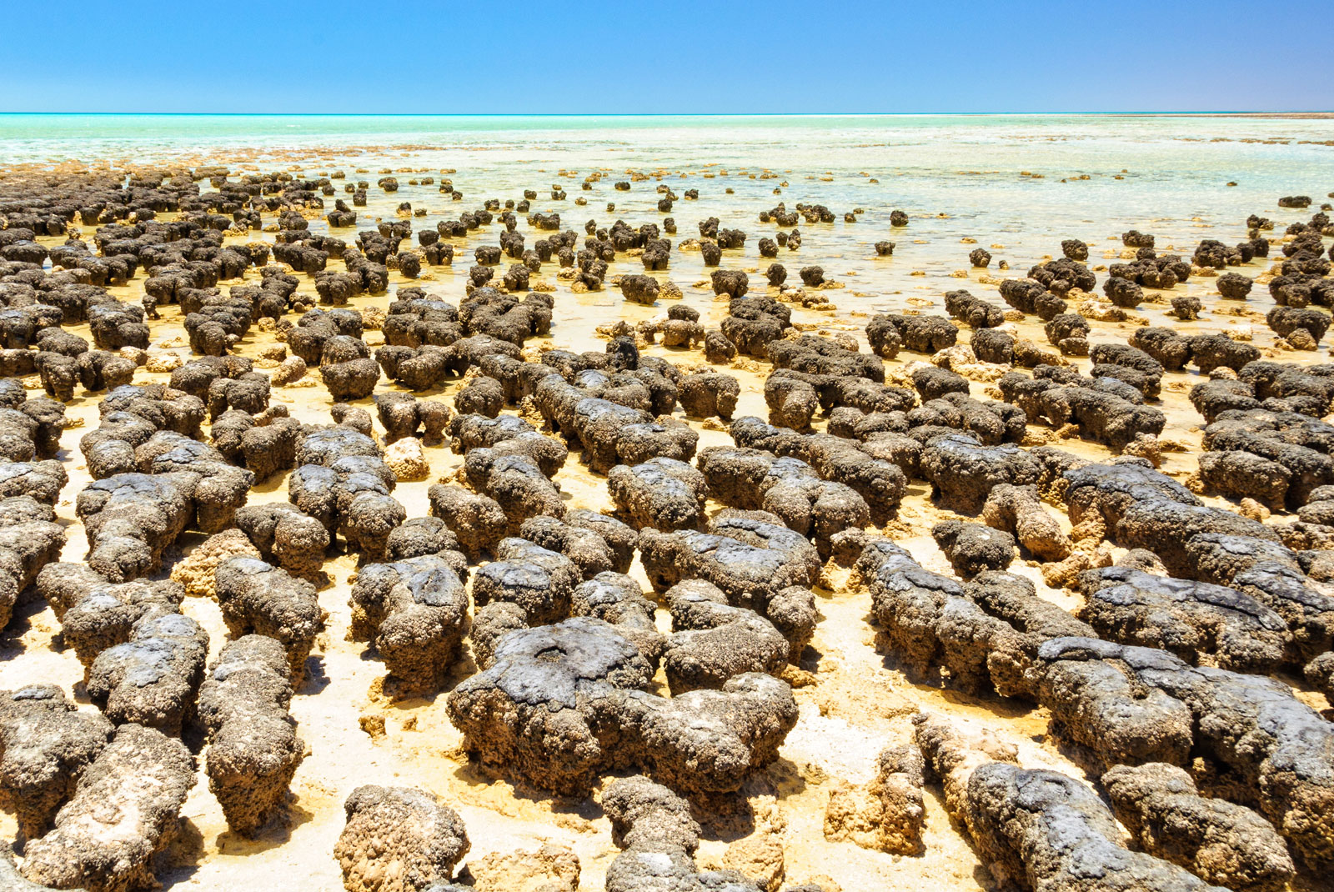
Stromatolites

Slide 22
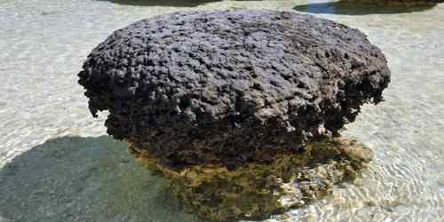
Stromatolites (grois plan)

Slide 23
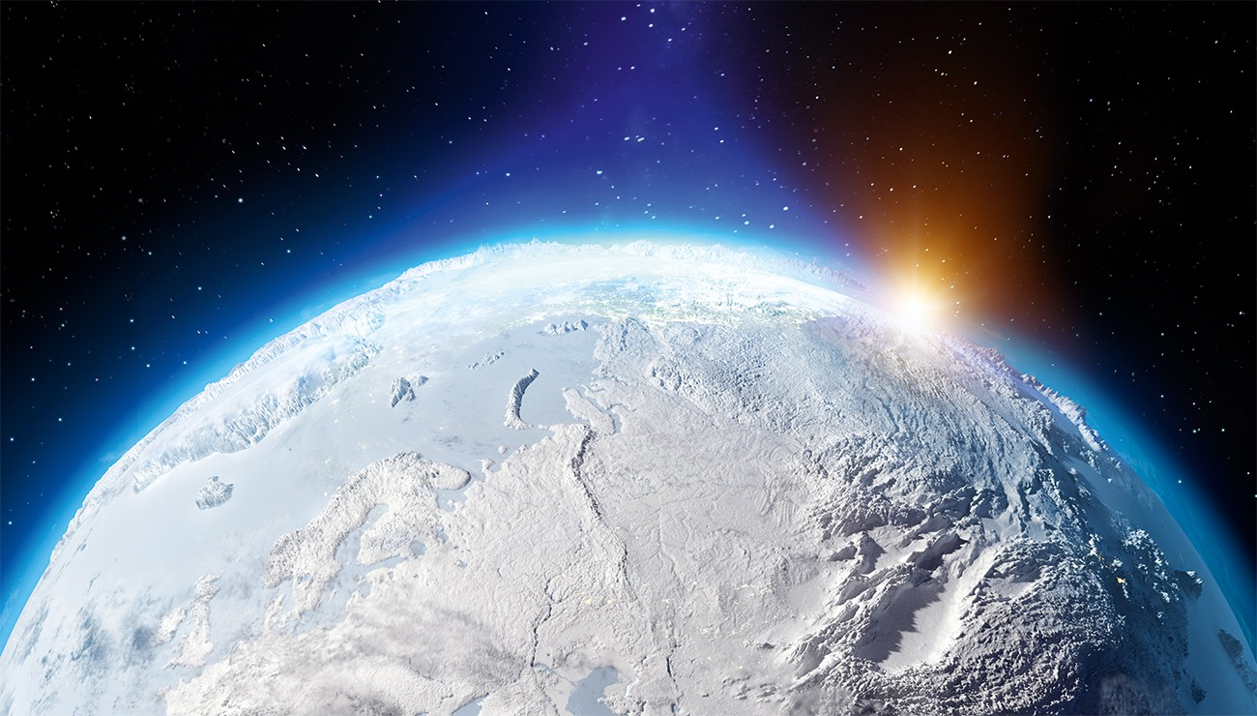
La Terre boule de neige

Slide 24
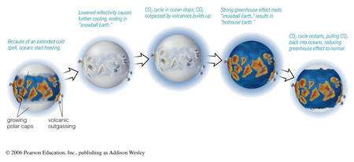
Évolution de la Terre boule de neige

Slide 25
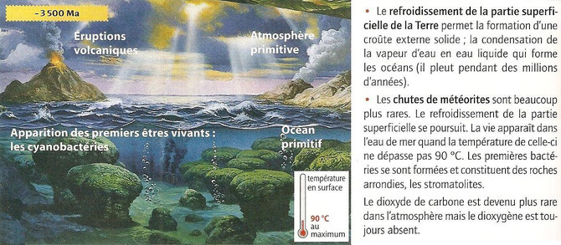
Apparition de la vie (3 Ga)

Slide 26
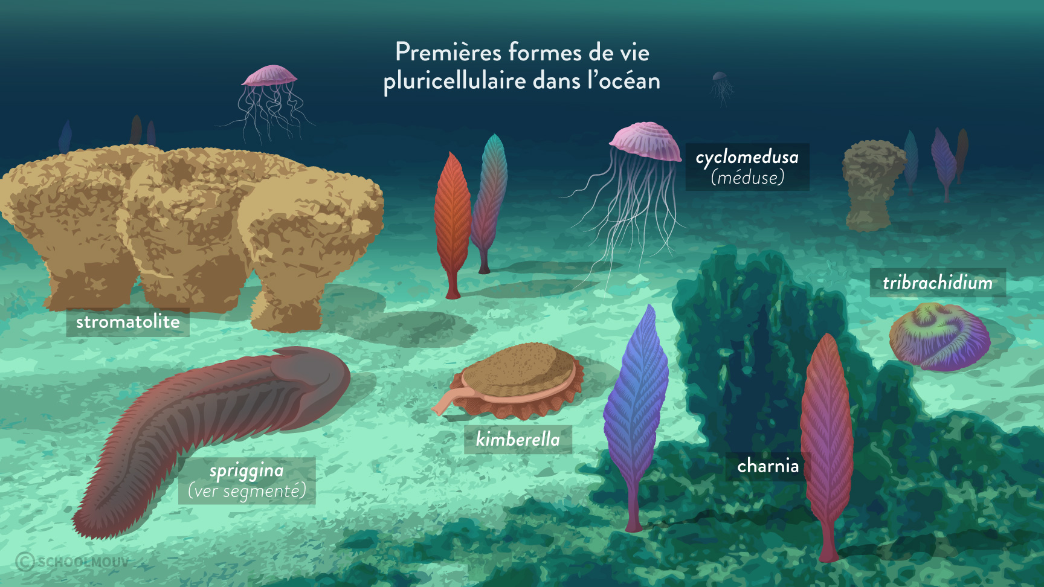
Premières formes de vie

Slide 27
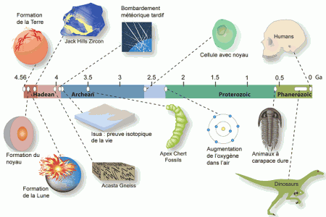
Évolution de la vie

Slide 28
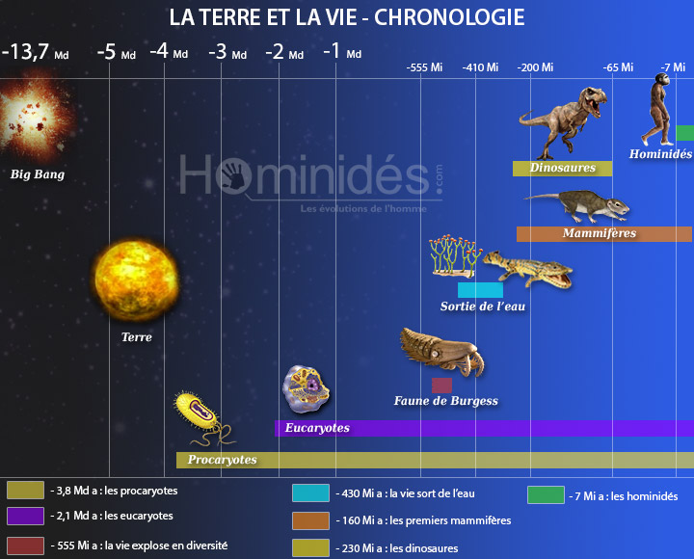
Chronologie de la vie sur la Terre

